Slide 1
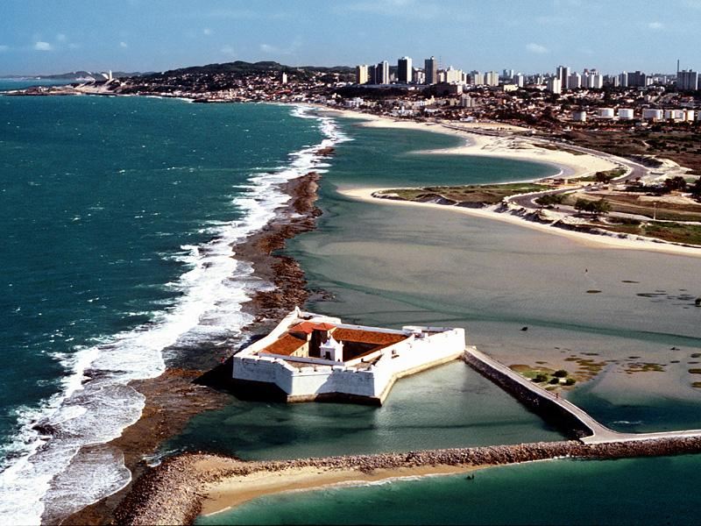
Maior Evento de Quimiometria do Brasil!!
17 Palestrantes Nacionais
4 Palestrantes Internacionais
6 Minicursos
3 Miniconferências
Envio de resumos: 02/01/2018 – 02/04/2018
Homepage: www.ixwquimiometria-ufrn.ufba.br
Contato: ixwquimiometria@gmail.com

